Slide 1
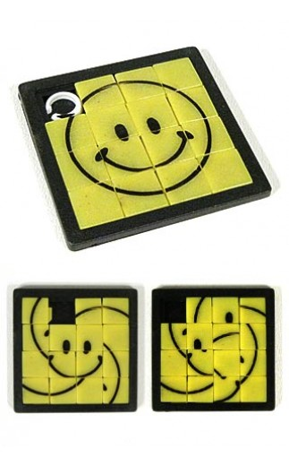
Puzle para niños
Probablemente conozcan este tipo de puzle:
Dada una instancia, ¿cuáles son los pasos que llevan a la solución?

Slide 2

Formalmente: El “puzle de 15”
Este puzle consta de 15 piezas con números en una grilla de $4×4$
La idea es deslizar las piezas hasta dejar los números en orden
15
2
1
12
1
2
3
4
8
5
11
5
6
7
8
4
9
6
7
9
10
11
12
3
14
10
13
13
14
15

Slide 3
Las cuatro operaciones posibles
1. Deslizar hacia arriba
15
2
1
12
15
2
1
12
8
5
11
8
5
6
11
4
9
6
7
4
9
7
3
14
10
13
3
14
10
13

Slide 4
Las cuatro operaciones …
2. Deslizar hacia la derecha
15
2
1
12
15
2
1
12
8
5
11
8
5
11
4
9
6
7
4
9
6
7
3
14
10
13
3
14
10
13

Slide 5
Las cuatro …
3. Deslizar hacia abajo
15
2
1
12
15
2
12
8
5
11
8
5
1
11
4
9
6
7
4
9
6
7
3
14
10
13
3
14
10
13

Slide 6
Las …
4. Deslizar hacia la izquierda
15
2
1
12
15
2
1
12
8
5
11
8
5
11
4
9
6
7
4
9
6
7
3
14
10
13
3
14
10
13

Slide 7
Entonces … ¿cómo lo resolvemos?

Slide 8
Planteamiento del problema como un problema de búsqueda en un grafo
Podríamos hacer lo siguiente:
Construir un grafo que represente el problema
Utilizar DFS para buscar el camino a la solución
¿Cómo hacemos esto?

Slide 9
Primero, el paso 1
Podríamos hacer lo siguiente:
Construir un grafo que represente el problema
Utilizar DFS para buscar el camino a la solución
¿Cómo hacemos esto?

Slide 10
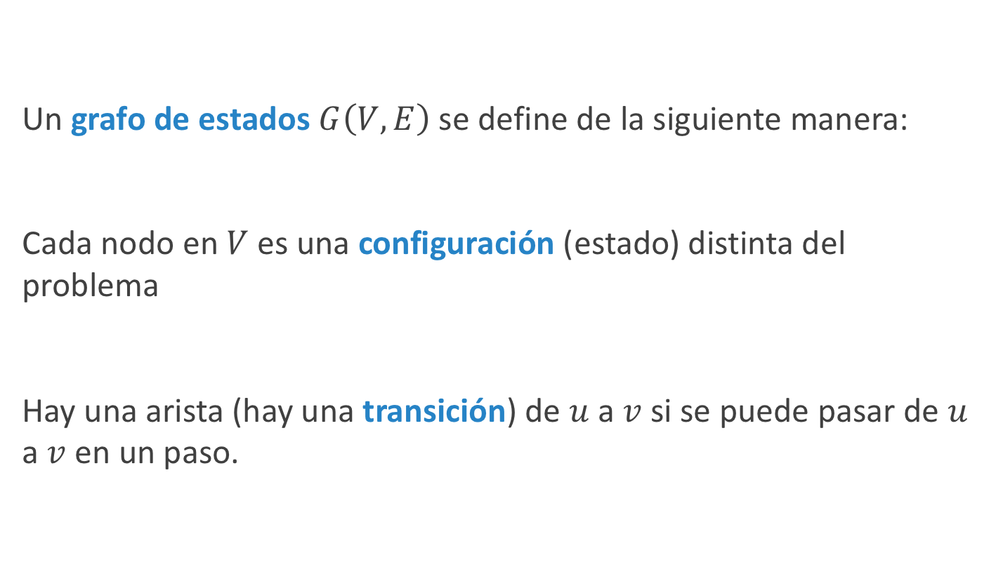
Grafo de estados y sus transiciones
Un grafo de estados $G\left(V,E\right)$ se define de la siguiente manera:
Cada nodo en $V$ es una configuración (estado) distinta del problema
Hay una arista (hay una transición) de $u$ a $v$ si se puede pasar de $u$ a $v$ en un paso.
Notes:
Las configuraciones también se suelen llamar estados del problema (este esquema se usa para más cosas que puzzles)

Slide 11
En el caso del puzle de 15
15
2
12
15
2
1
12
8
5
1
11
8
5
11
4
9
6
7
4
9
6
7
15
2
1
12
3
14
10
13
3
14
10
13
8
5
11
4
9
6
7
15
2
1
12
15
2
1
12
3
14
10
13
8
5
6
11
8
5
11
4
9
7
Las operaciones definen las conexiones entre estados
4
9
6
7
3
14
10
13
3
14
10
13
Notes:
Los movimientos de un problema suelen llamarse operaciones: una operación recibe un estado y lo transforma en otro.

Slide 12
¡Cuidado con el uso de memoria!
¿Qué tamaño tiene el grafo de estados del puzle de 15?
¿Hay algún problema con eso?
Notes:
El puzzle de 15 tiene 16! posibles configuraciones distintas: eso requeriría alrededor de 16 teras de memoria RAM.

Slide 13
Diccionarios al rescate
Los problemas de este tipo suelen tener muchos estados
Hay que generar el grafo a medida que se exploran los estados
Se necesita un diccionario para no generar estados repetidos

Slide 14
Veamos ahora el paso 2
Podríamos hacer lo siguiente:
Construir un grafo que represente el problema
Utilizar DFS para buscar el camino a la solución
¿Cómo hacemos esto?

Slide 15
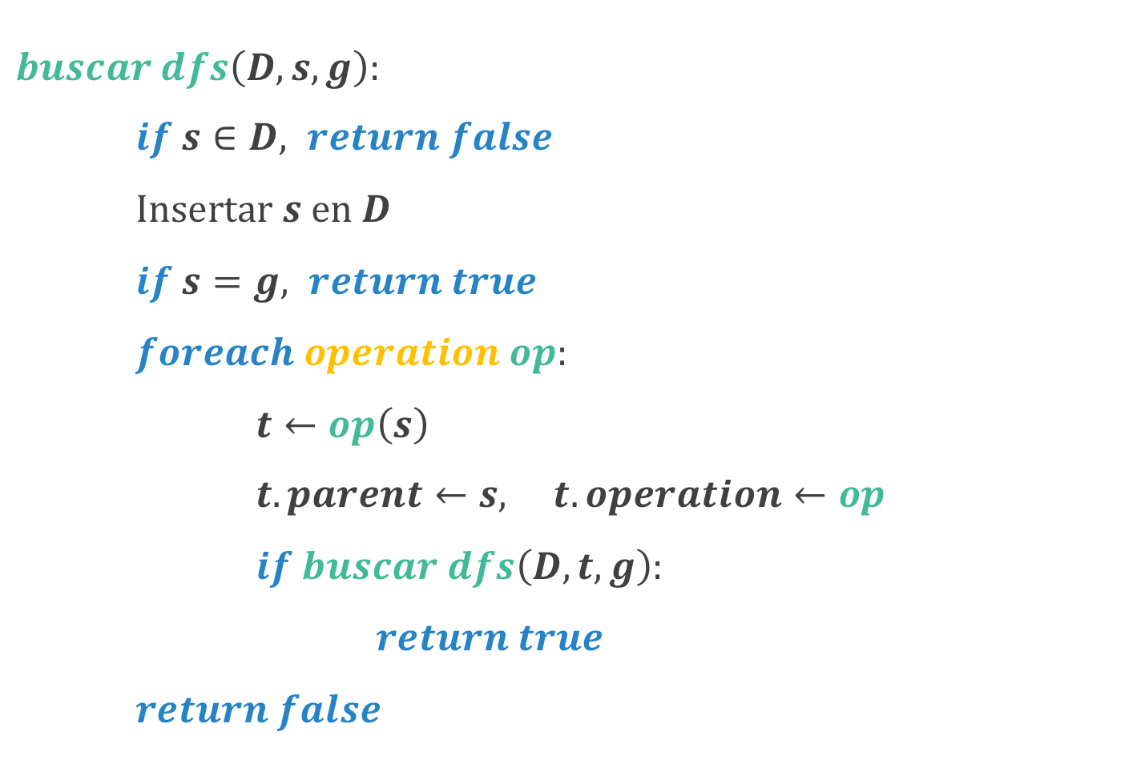
$$buscar dfs\left(D, s,g\right):$$
$if s∈D, return false$
$Insertar s en D$
$if s=g, return true$
$foreach operation op:$
$t←op\left(s\right)$
$t.parent←s, t.operation←op$
$if buscar dfs\left(D, t, g\right):$
$return true$
$return false$
Notes:
$D$ es el diccionario (hay que inicializarlo afuera)
$s$ es el estado actual
$g$ es el estado final
Las operaciones son lo que nos permiten pasar de un estado a otro
El padre de $t$ se guarda para poder reconstruir la ruta
La operación se guarda para poder imprimir los pasos que llevaron a solución

Slide 16
El “puzle de 15++”
Dada una configuración del puzle de 15
… ¿cuáles son los pasos necesarios para llegar a la solución
… de modo que la ruta desde la partida a la solución sea la más corta posible?
Notes:
Está claro que DFS no necesariamente encuentra la ruta más corta

Slide 17
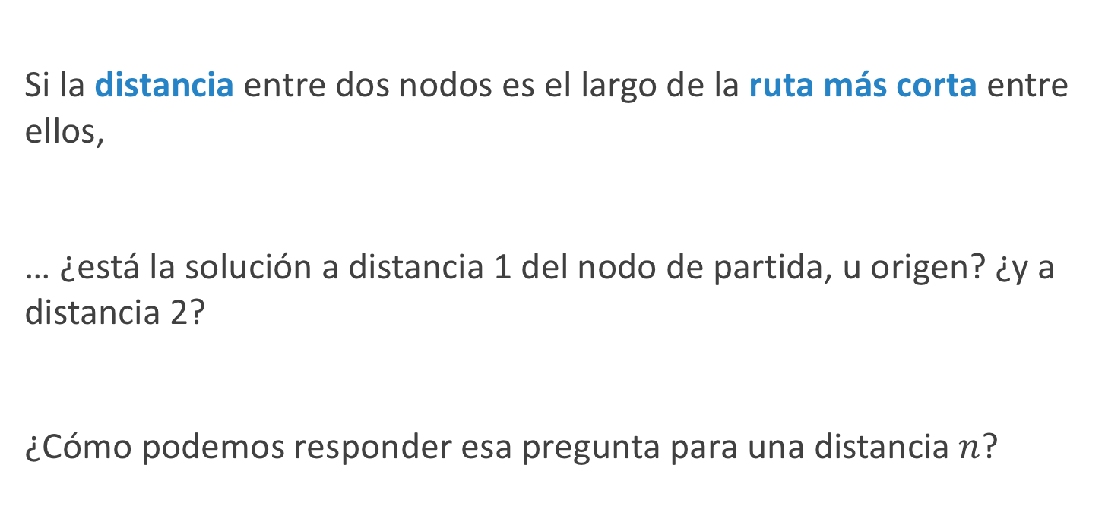
Ruta más corta
Si la distancia entre dos nodos es el largo de la ruta más corta entre ellos,
… ¿está la solución a distancia 1 del nodo de partida, u origen? ¿y a distancia 2?
¿Cómo podemos responder esa pregunta para una distancia $n$?
Notes:
Si la solución está a distancia $n$, necesariamente debemos revisar los nodos a distancia $n$ o menor. Eso significa que de alguna u otra forma hay que ir revisando los nodos “por nivel”.

Slide 18
Tenemos depth first search
S
G
Notes:
DFS abre los hijos de un nodo apenas llega a el.

Slide 19
… y queremos breadth first search
S
G
Notes:
Queremos abrir nuestros nietos solo una vez que hayan sido abiertos todos nuestros hijos.

Slide 20
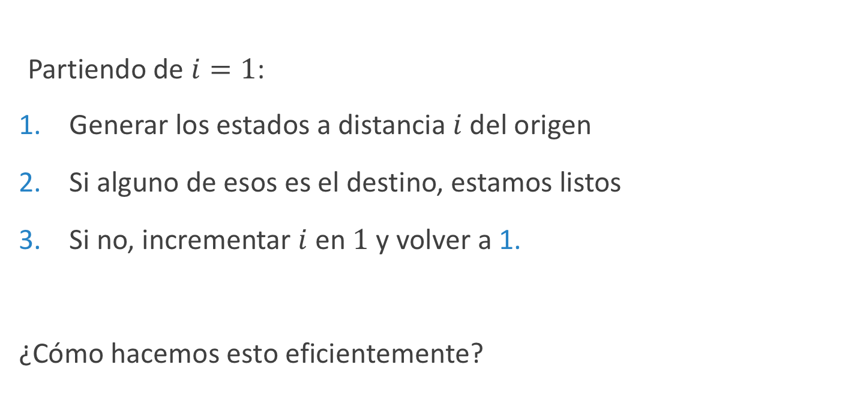
La idea del algoritmo de BFS
Partiendo de $i=1$:
Generar los estados a distancia $i$ del origen
Si alguno de esos es el destino, estamos listos
Si no, incrementar $i$ en $1$ y volver a 1.
¿Cómo hacemos esto eficientemente?

Slide 21
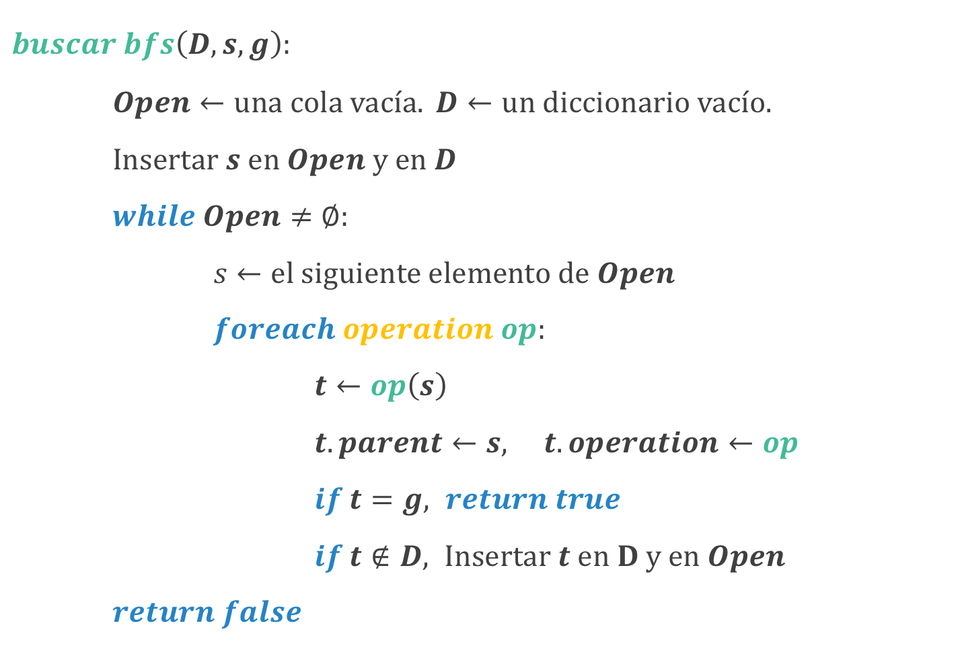
$$buscar bfs\left(D, s,g\right):$$
$Open←una cola vacía. D←un diccionario vacío.$
$Insertar s en Open y en D$
$while Open≠∅:$
$s←el siguiente elemento de Open$
$foreach operation op:$
$t←op\left(s\right)$
$t.parent←s, t.operation←op$
$if t=g, return true$
$if t∉D, Insertar t en D y en Open$
$return false$
Notes:
A veces en lugar de guardar todo estado explorado en D, se guardan solo lo que ya fueron completamente expandidos, y se le llama Closed.

Slide 22
Relación entre DFS y BFS
Si reemplazamos la cola en BFS por un stack, tenemos DFS
Sería una forma de implementar DFS de manera iterativa
La complejidad de ambos algoritmos es la misma

Slide 23
bfs(s): —s es el vértice de partida
for each u in V–{s}:
u.color = white; u.δ = ∞; π[u] = null
s.color = gray; s.δ = 0; π[s] = null
q = Queue(); q.enqueue(s)
while !q.empty():
u = q.dequeue()
for each v in α[u]:
if v.color == white:
v.color = gray; v.δ = u.δ+1
π[v] = u; q.enqueue(v)
u.color = black

Slide 24
bfs a partir del vértice s = 1:
Vértices a distancia δ = 0 de s
s
0
1
δ = 0
2
3
4
5
6

Slide 25
bfs a partir del vértice s = 1:
Vértices a distancias δ = 0 y 1 de s
δ = 1
s
0
1
δ = 0
δ = 1
2
3
4
δ = 1
5
6

Slide 26
bfs a partir del vértice s = 1:
Vértices a distancias δ = 0, 1 y 2 de s
δ = 1
s
0
1
δ = 0
δ = 1
2
3
4
δ = 1
δ = 2
5
6
δ = 2
δ = 2

